Slide 1
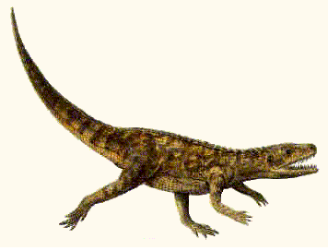
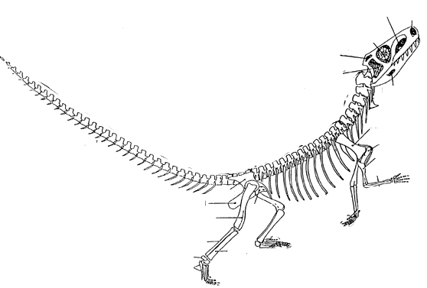
Diapsida – Euparkeria
alla base degli arcosauri
Denti tecodonti
Finestra anterorbitale
Finestra mandibolare
Tendenza a forme piccole (65 cm lunghezza) in contrasto al gigantismo
Tendenza al bipedalismo
Cinto pelvico specializzato
Articolazione mesotarsale

Slide 2
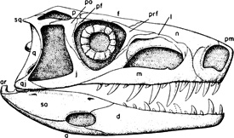
Diapsida - Euparkeria
Finestra
anterorbitale

Slide 3
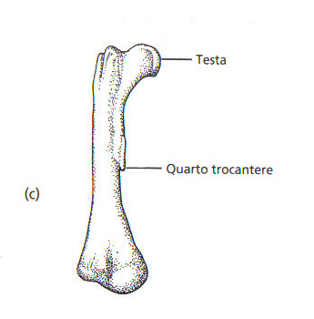
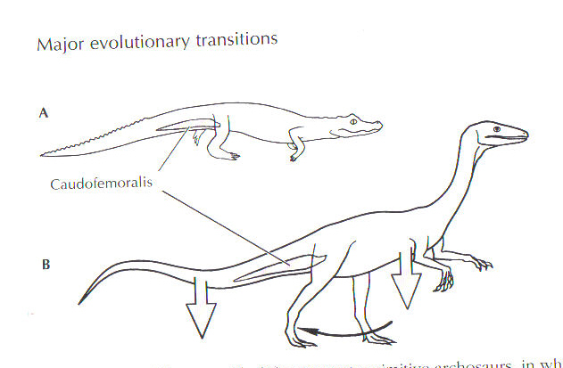
Quarto trocantere sul femore per l’origine del muscolo caudofemorale

Slide 4
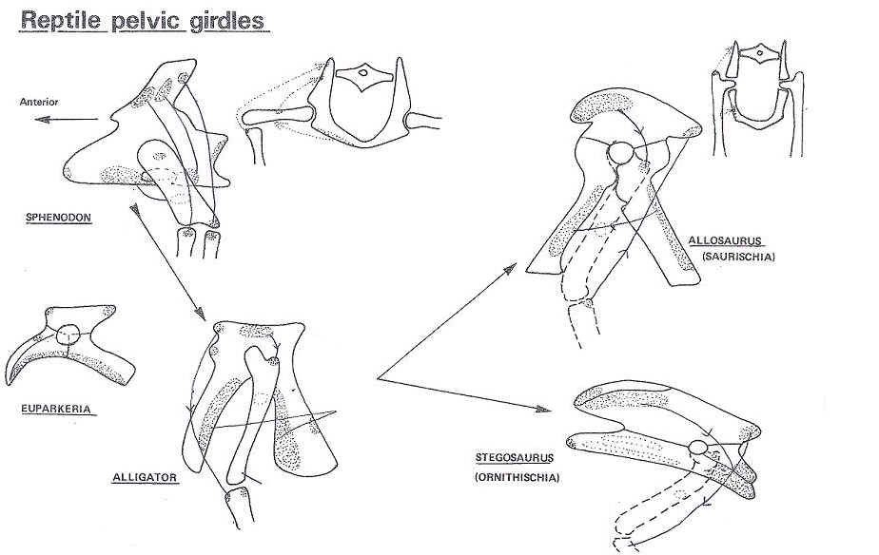
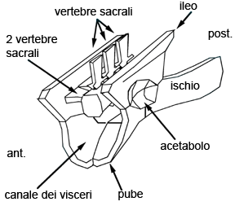
Summary of the changes in the reptilian pelvic girdles. In Sphenodon and lizards, with a sprawled stance, the femur is horizontal and many of the muscles are "press-up" muscles. In dinosaurs, with their upright stance, the femur is vertical, the muscles mostly pull backwards and forwards, and the pelvic girdle is accordingly restructured. The early archosaur Euparkeria and the crocodylian Alligator show intermediate conditions.
Cinto pelvico Euparkeria: struttura

Slide 5
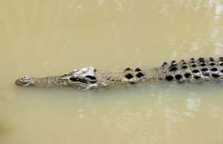
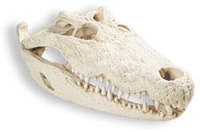
Gli attuali Pseudosuchi: Crocodylomorpha – loricati

Slide 6
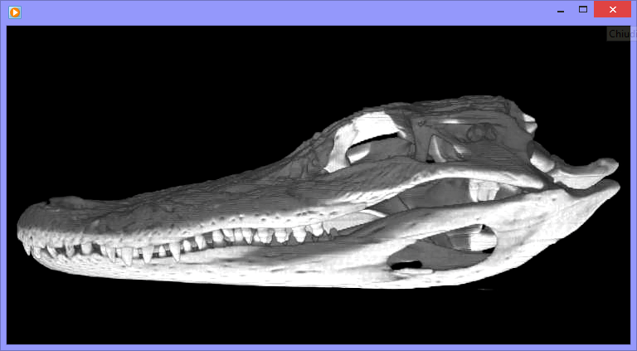
Alligator

Slide 7
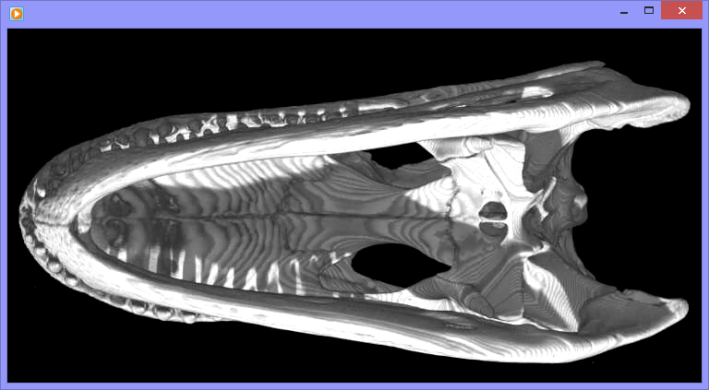
Alligator

Slide 8
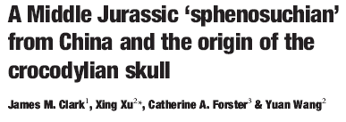
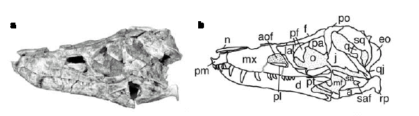


Slide 9

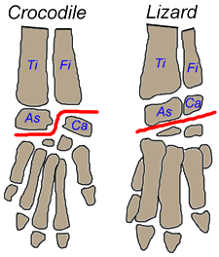





Diversi tipi di deambulazione

Slide 10
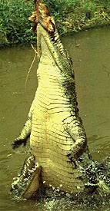

Slide 11


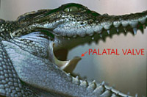
Vita in acqua

Slide 12
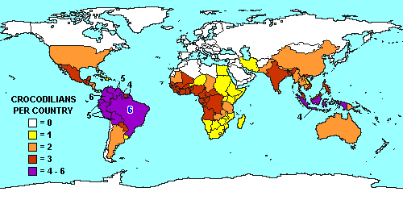
Crocodylomorpha - loricati
Ordine: Crocodylia (è indicato il numero di specie per genere)
Sottordine: Eusuchia
Sottofamiglia: Alligatorinae (Alligatoridae)
Genere: Alligator 2
Caiman 3
Melanosuchus 1
Paleosuchus 2
Sottofamiglia: Crocodylinae (Crocodylidae)
Genere: Crocodylus 12
Osteolaemus 1
Tomistoma 1
Sottofamiglia: Gavialinae (Gavialidae)
Genere: Gavialis 1

Slide 13
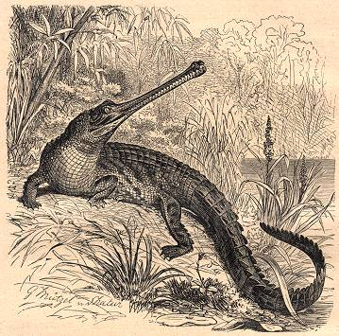
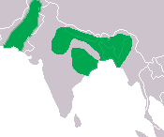
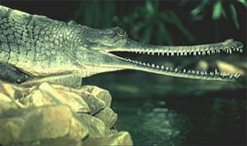
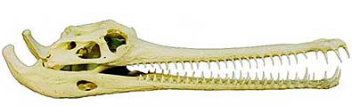
Sottofamiglia Gavialinae
DISTRIBUZIONE: dal Pakistan all’Indocina e all’Indonesia
  Gavialis gangeticus

Slide 14
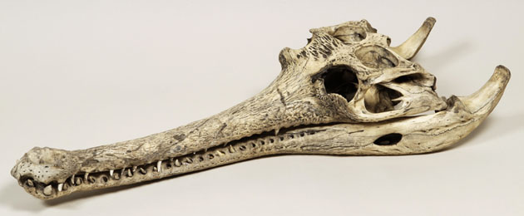
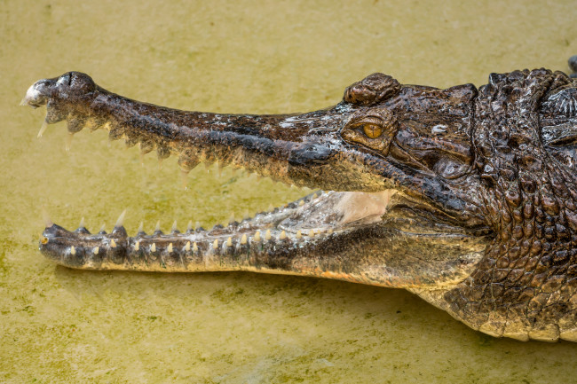
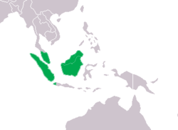
Tomistoma schlegelii

Slide 15

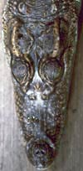
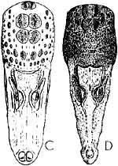
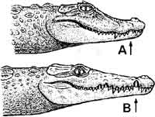
Alligatore o coccodrillo
AMERICAN
ALLIGATOR
SIAMESE
CROCODILE
C = alligator, D = crocodile
alligator
crocodile

Slide 16
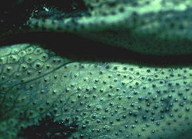

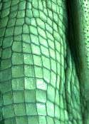
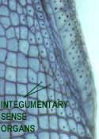
crocodile
GULAR REGION (NECK) OF AMERICAN ALLIGATOR
GULAR REGION (NECK) OF AMERICAN CROCODILE

Slide 18
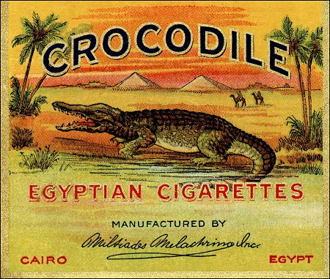
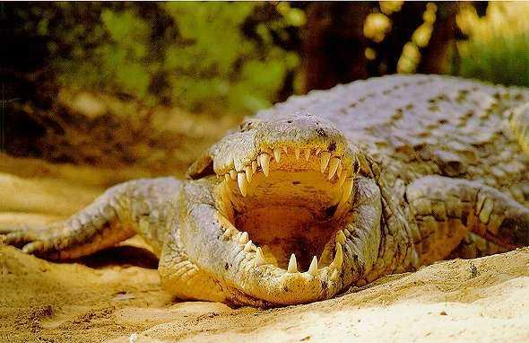
Sottofamiglia: Crocodylinae
DISTRIBUZIONE
Asia dall’Iran all’Indonesia e alla Nuova Guinea, Australia, Africa, dal Messico meridionale al settentrione del Sudamerica, Caraibi, Florida meridionale, Madagascar.
Crocodylus niloticus

Slide 19
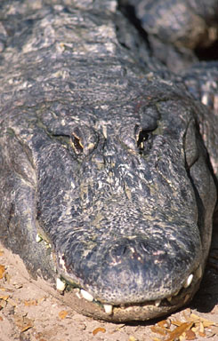
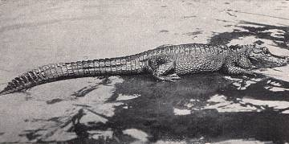
Sottofamiglia: Alligatorinae
DISTRIBUZIONE: Nord, Centro e Sudamerica (Alligatorinae);
Cina (Alligator sinensis)
Alligator missisippiensis
Alligator sinensis

Slide 20
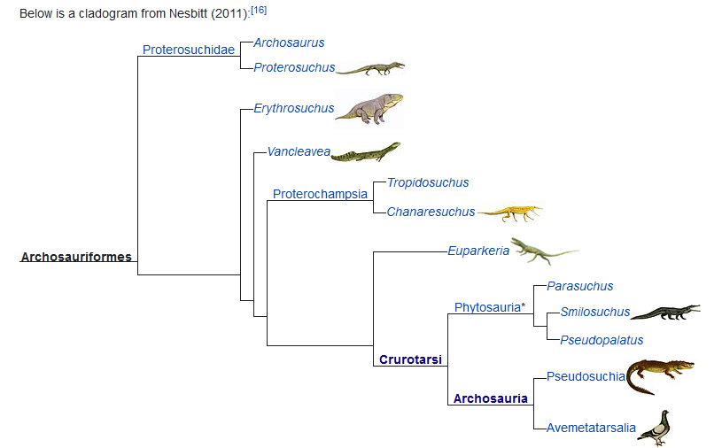

Slide 21
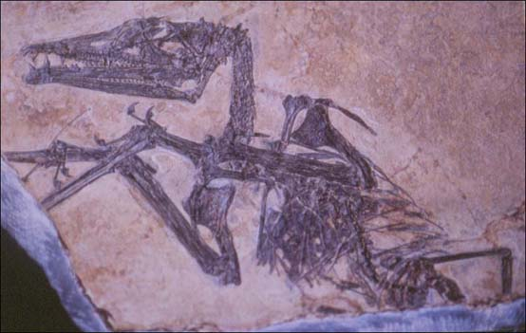
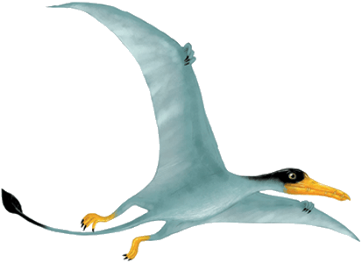
Pterosauria
Il più antico pterosauro conosciuto è Eudimorphodon, del tardo Triassico (Italia settentrionale)
Eudimorphodon

Slide 22
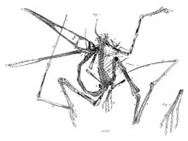
The first pterosaur fossil was described by the Italian naturalist Cosimo Collini in 1784. Collini misinterpreted his specimen as a seagoing creature that used its long front limbs as paddles

Slide 23
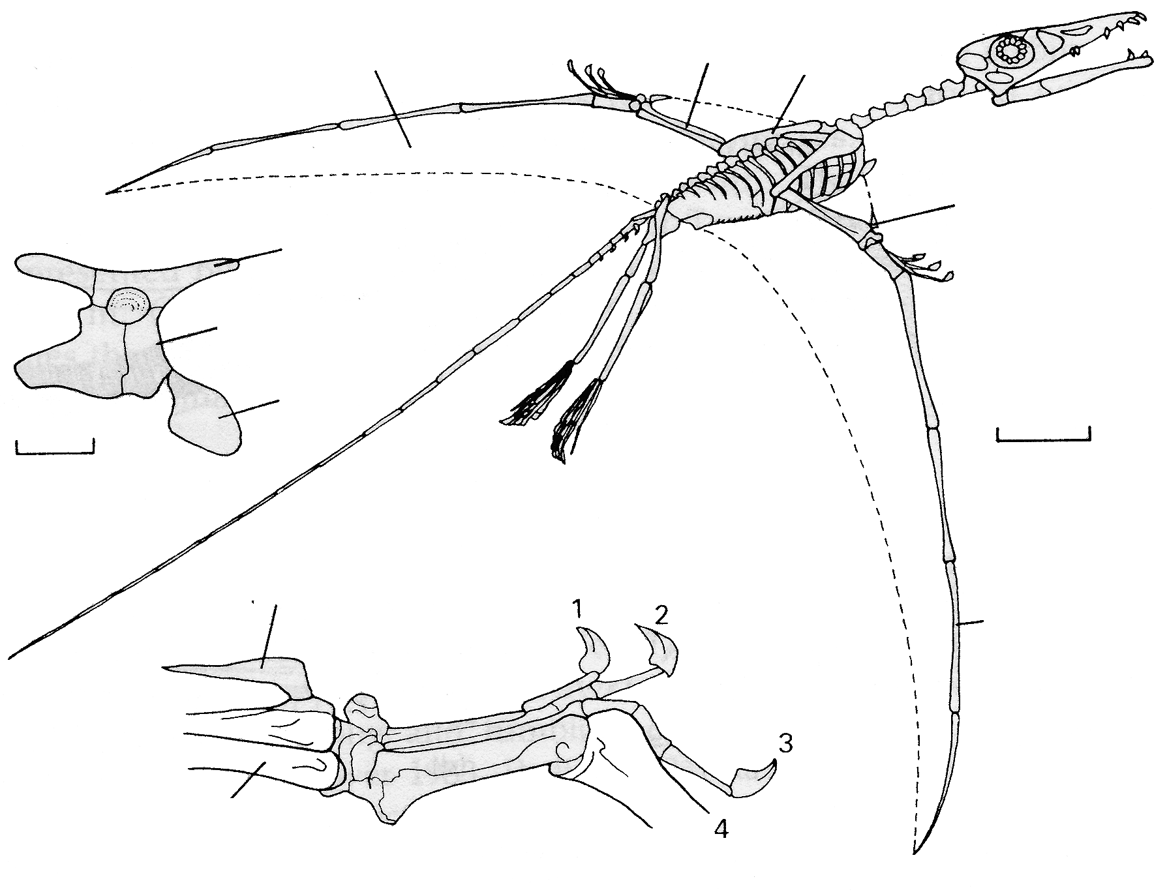
Le caratteristiche di Eudimorphodon (pterosauro primitivo, ranforinco)
Patagio alare
Ulna/Radio
omero
Sterno
sviluppato
pteroide
ileo
pube
prepube
?
10 mm
Lunga coda
50 mm
pteroide
Quarto
dito allungato
Radio/Ulna
Lo pteroide sostiene il piccolo patagio anteriore
Il prepube probabilmente sosteneva l’intestino
La coda è sostenuta da tendini ossificati
Ossa cave
Corti metatarsali

Slide 24
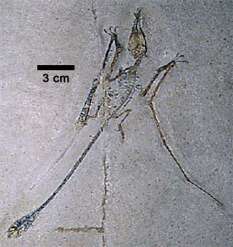
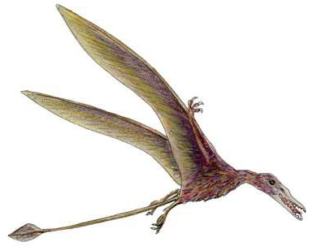
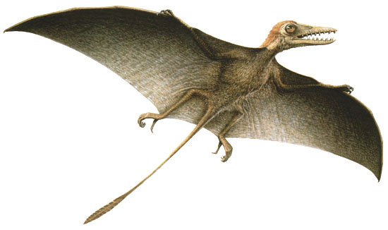
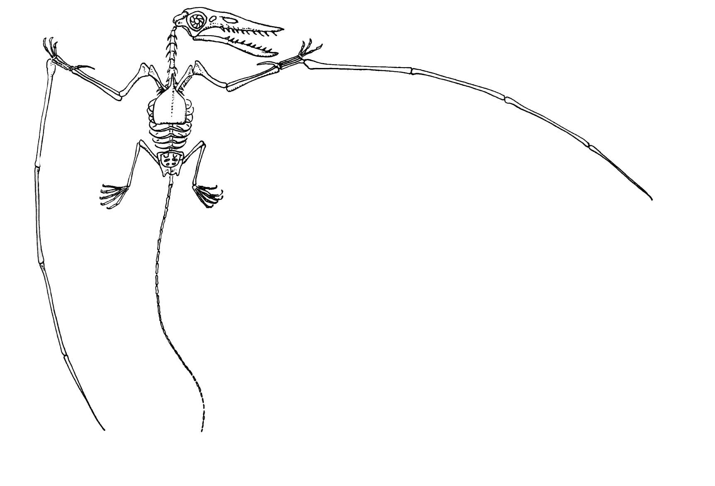
Ranforinchi
Rhamphorhynchus
an early pterosaur.
Rhamphorhynchus muensteri - 1,75 m
uropatagio
Sordes pilosus 40 - 63 cm

Slide 25
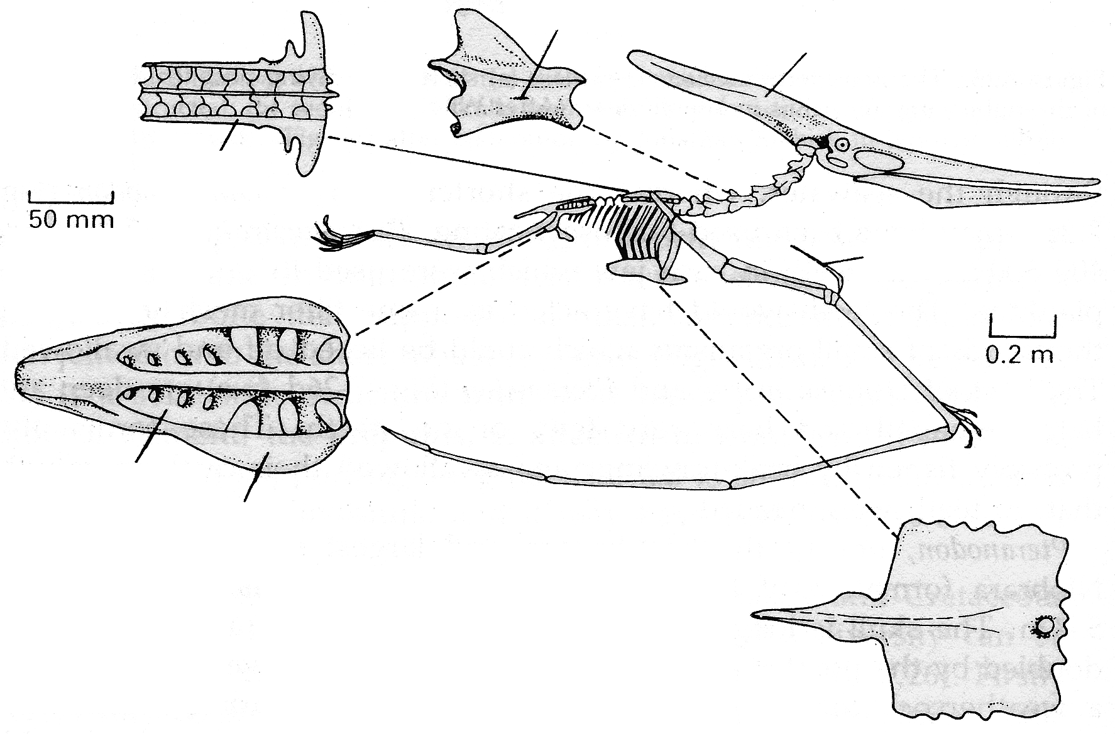
Altre caratteristiche degli pterosauri
più recenti, gli pterodattili
Vertebra cervicale
Cresta sovraoccipitale
Vertebre
toracolombari
fuse
pteroide
Vertebre
sacrali
ileo
sinsacro
Sterno carenato
in vista ventrale

Slide 26
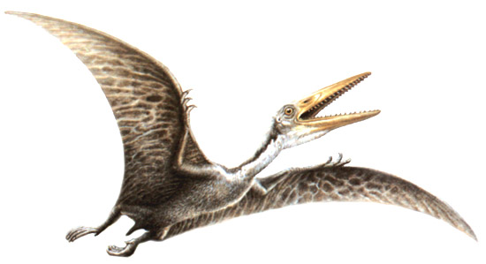
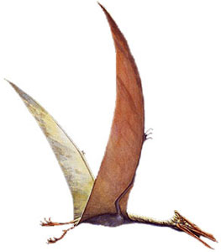
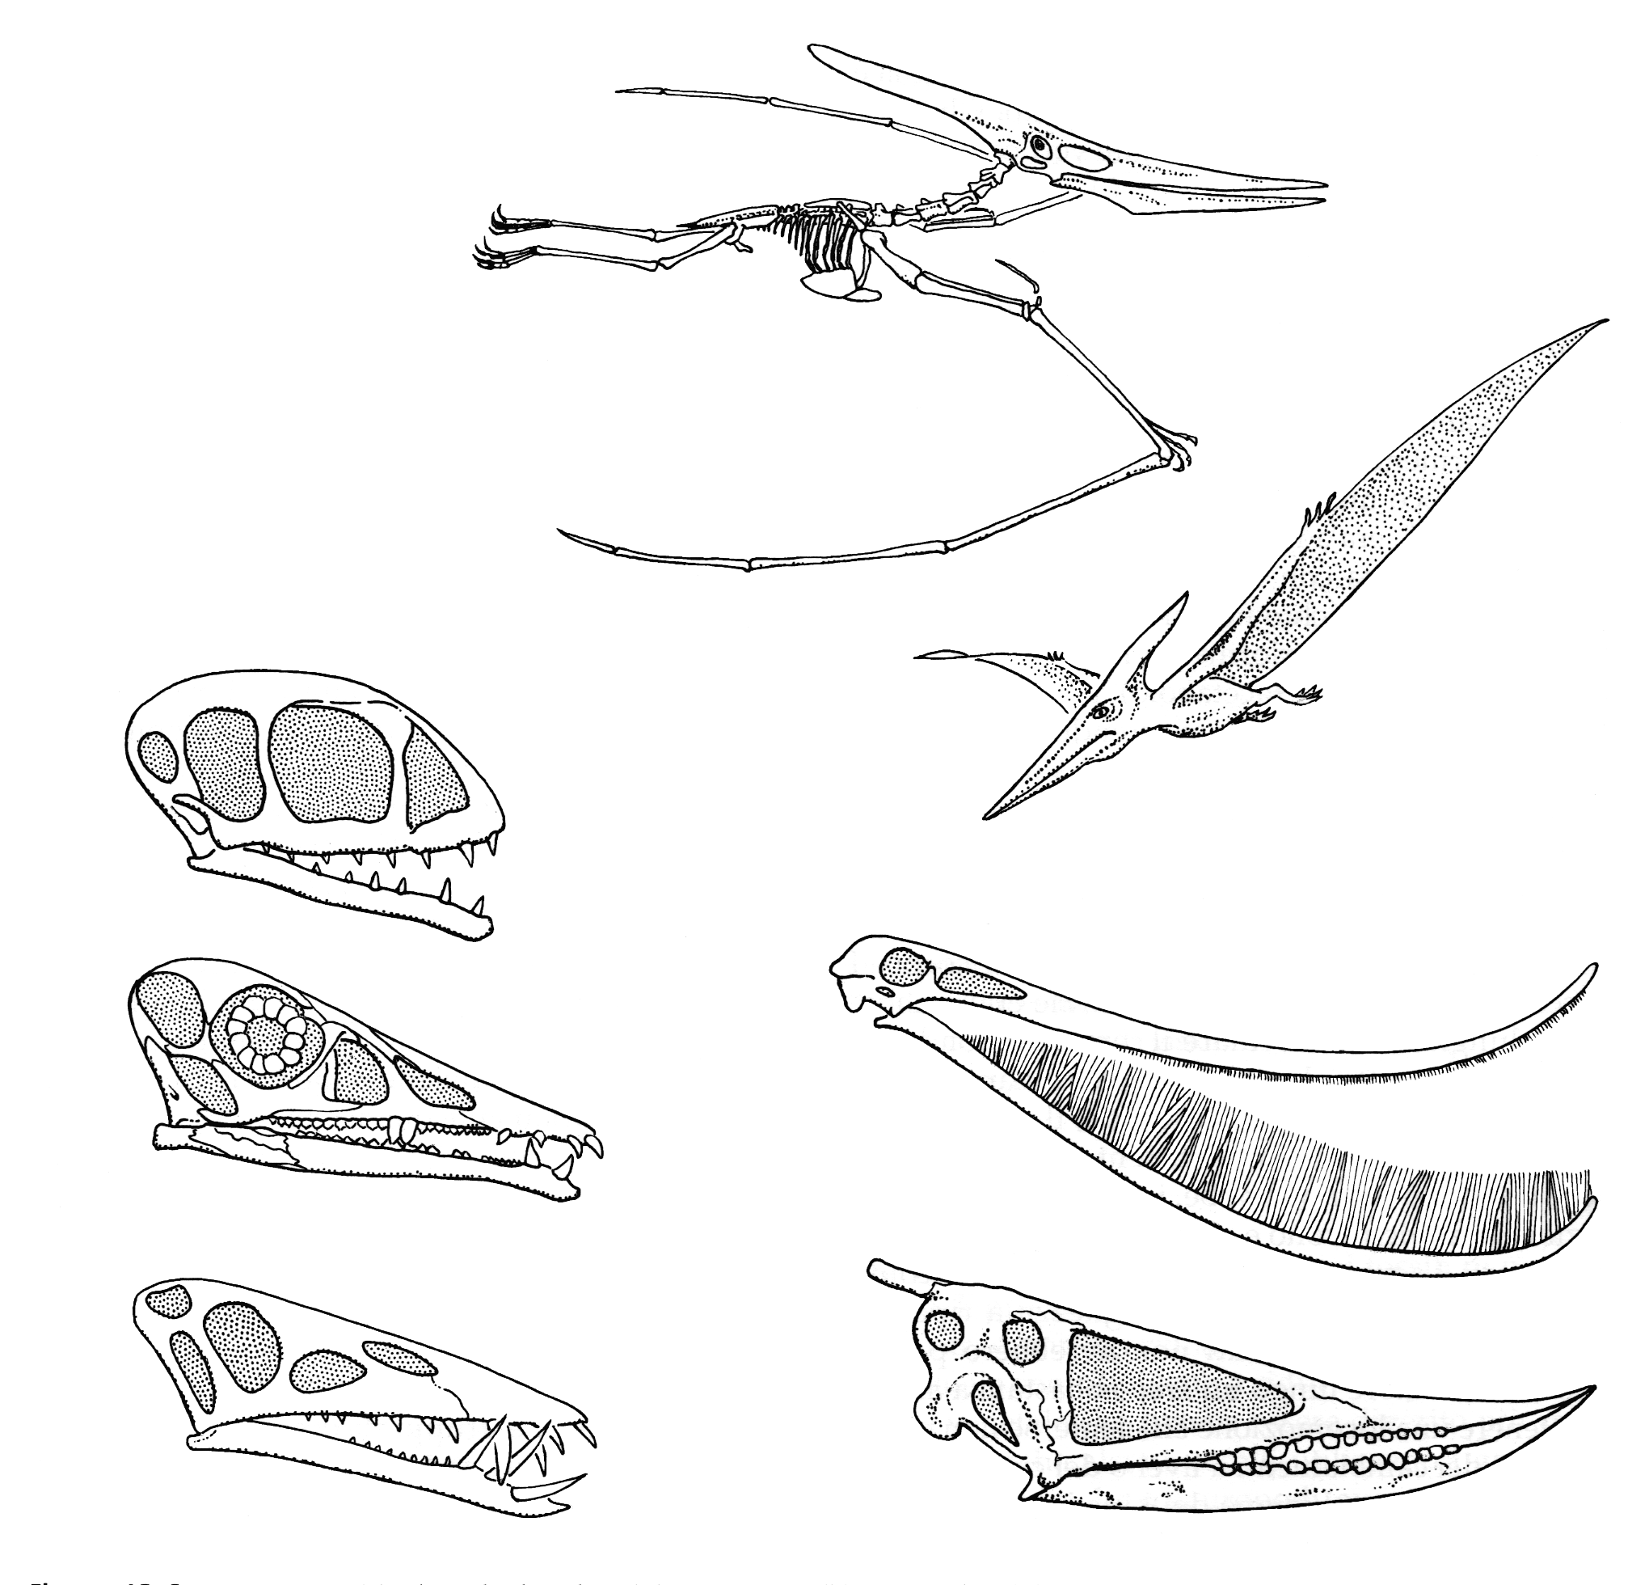
Pterodattili
Alcuni con becco corneo
Pterodactylus kochi 36 cm – 2,5 m
Quetzalcoatlus northropi (13 m)

Slide 27
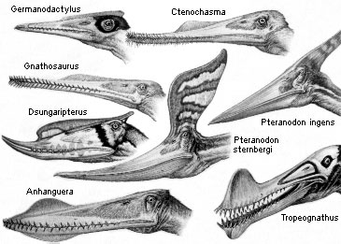

Slide 28
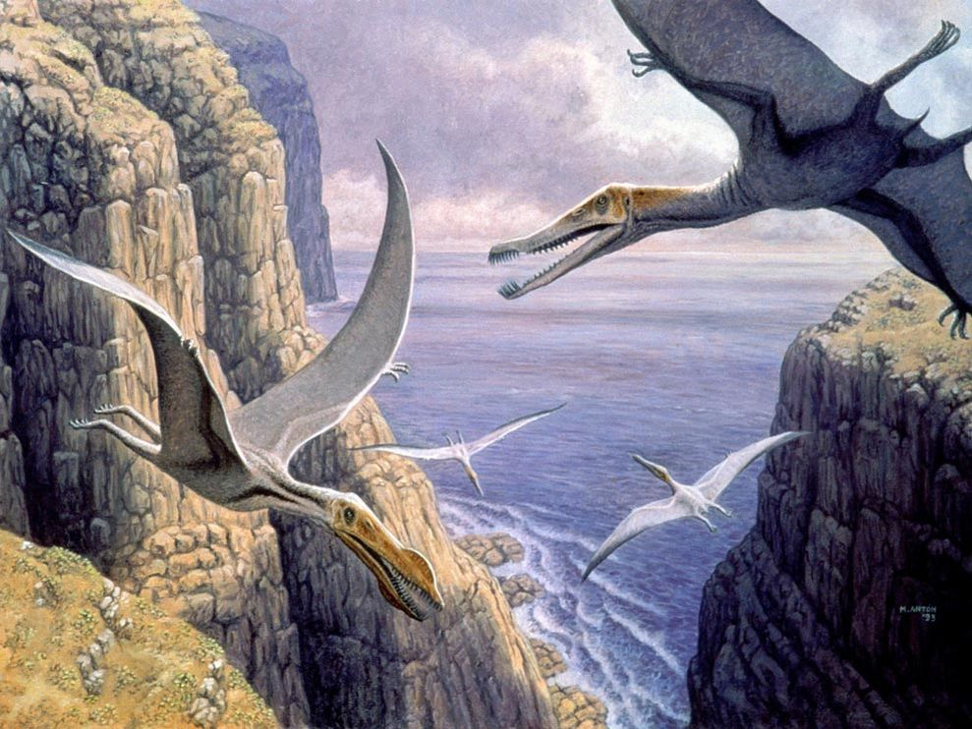
The outer wings (from the tip to the elbow) were strengthened by closely spaced fibers called actinofibrils.
The wing membranes also contained muscles, fibrous tissue, and a unique, complex circulatory system of looping blood vessels.
At least some pterosaurs were covered with hair-like filaments known as pycnofibres,

Slide 29
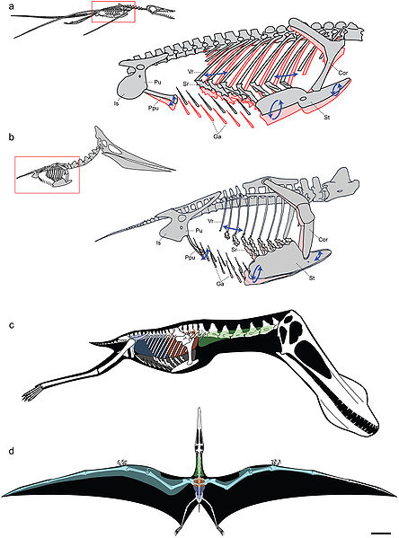
La ventilazione

Slide 30



Slide 31

Uovo di Pterosauro

Slide 32
https://www.youtube.com/watch?v=ooQg3HkJSDQ

